Slide 1
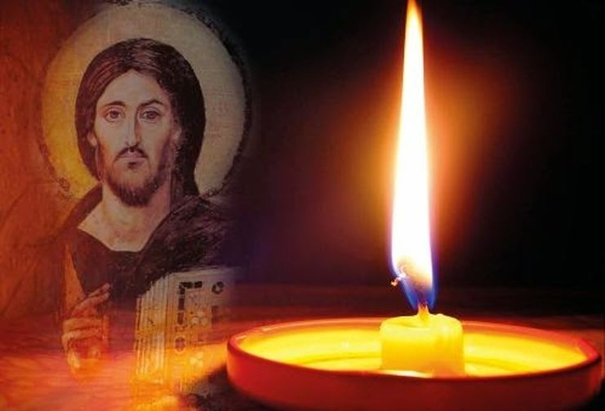
ΜΕΓΑΛΗ ΕΒΔΟΜΑΔΑ
Α΄ ΜΕΡΟΣ
ΕΠΙΜΕΛΕΙΑ: Β.ΚΑΡΑΜΑΝΗ

Slide 2
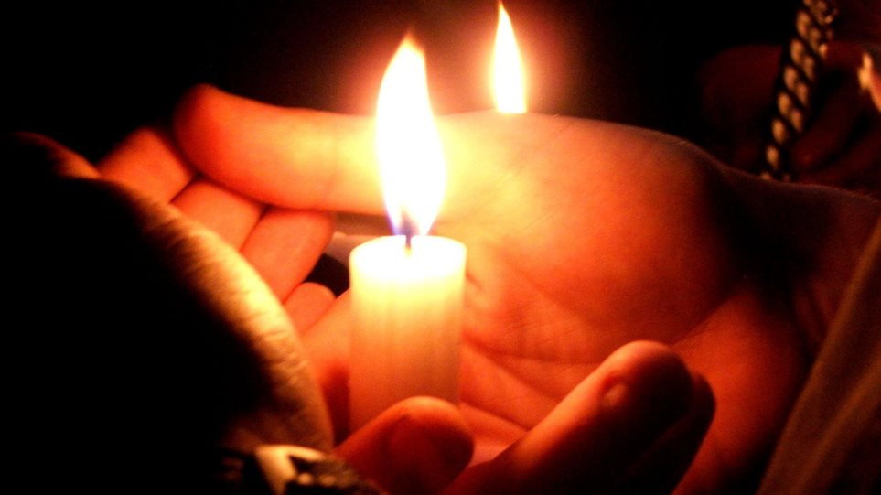
ΜΕΓΑΛΗ ΔΕΥΤΕΡΑ
ΜΕΓΑΛΗ ΔΕΥΤΕΡΑ

Slide 5
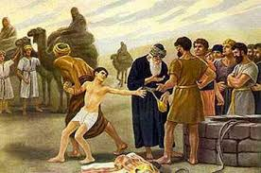
Έτσι λοιπόν μια μέρα που πήγαν να βοσκήσουν τα πρόβατα αποφάσισαν να τον ρίξουν μέσα σε ένα πηγάδι και να τον αφήσουν να πεθάνει.

Slide 7
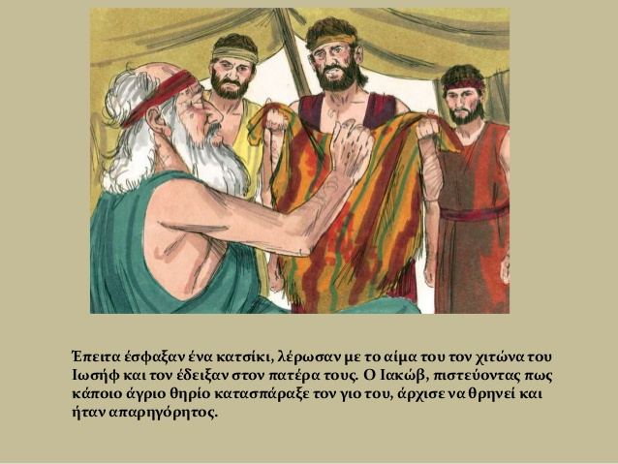

Slide 9
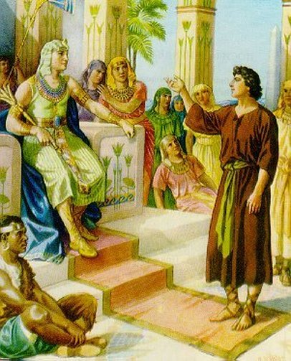
Η σύζυγος όμως του Πετεφρή, τον κακολόγησε στον Φαραώ και εκείνος τον φυλάκισε. Ωστόσο όταν ο Φαραώ είδε ένα παράξενο όνειρο και ζήτησε έναν ερμηνευτή, ο Ιωσήφ του είπε ότι θα έρθουν στη χώρα 7 χρόνια ευφορίας και 7 χρόνια λιμού. Ο Φαραώ ευχαριστήθηκε με την προειδοποίηση του Ιωσήφ και του έδωσε αξιώματα κι εκείνος προστάτευσε το λαό του στα δύσκολα χρόνια του λιμού.

Slide 12
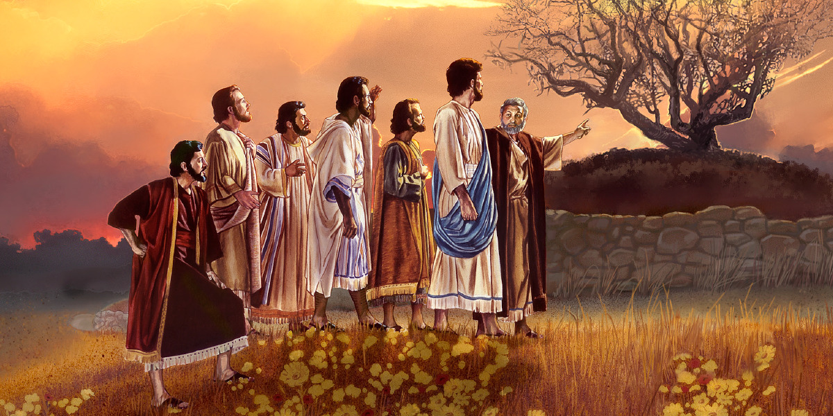
Η ΠΑΡΑΒΟΛΗ ΤΗΣ ΞΗΡΑΝΘΕΙΣΑΣ ΣΥΚΙΑΣ
Στην λειτουργία της Μεγάλης Δευτέρας, περιλαμβάνεται και η ιστορία της «Καταραθείσης και Ξηρανθείσης Συκής». Ο Χριστός περπατώντας στους δρόμους της Ιερουσαλήμ, την επομένη ημέρα της εισόδου του, είδε μια εύρωστη συκιά με παχύ φύλλωμα. Την πλησίασε με σκοπό να κόψει ένα σύκο. Η συκιά όμως δεν είχε καθόλου καρπούς. Τότε ο Ιησούς είπε απευθυνόμενος στο δέντρο: «Μηκέτι εκ σου καρπός γένηται εις τον αιώνα και εξηράνθη παραχρήμα η συκή» (Ματθ.21:19). Η συκιά την ίδια στιγμή ξεράθηκε. Γι’ αυτό λέγεται «Καταραθείσα», δηλαδή καταραμένη και «Ξηρανθείσα», δηλαδή ξεραμένη.

Slide 13
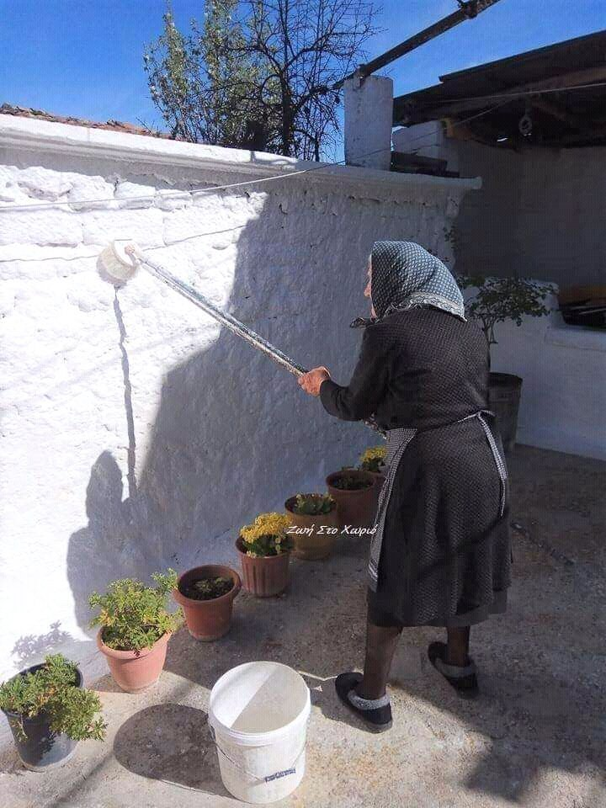
ΕΘΙΜΑ ΤΗΣ Μ. ΔΕΥΤΕΡΑΣ
ΠΡΟΕΤΟΙΜΑΣΙΑ ΓΙΑ ΤΟ ΠΑΣΧΑ
Τη Μεγάλη Δευτέρα σε όλη την Ελλάδα ξεκινούν οι ετοιμασίες, στα σπίτια, για τον εορτασμό του Πάσχα. Έτσι εκείνη την ημέρα, στα χωριά κυρίως, ασπρίζονται με ασβέστη οι αυλές, βάφονται οι γλάστρες κόκκινες και φυτεύονται διάφορα λουλούδια. Σε κάποιες περιοχές, οι πιστοί συνήθιζαν να τρέφονται μόνο με ψωμί και νερό έως τη Μεγάλη Πέμπτη το πρωί, που λάμβαναν από την εκκλησία την Θεία Κοινωνία.

Slide 14
ΜΕΓΑΛΗ ΔΕΥΤΕΡΑ
ΜΕΓΑΛΗ ΤΡΙΤΗ

Slide 15
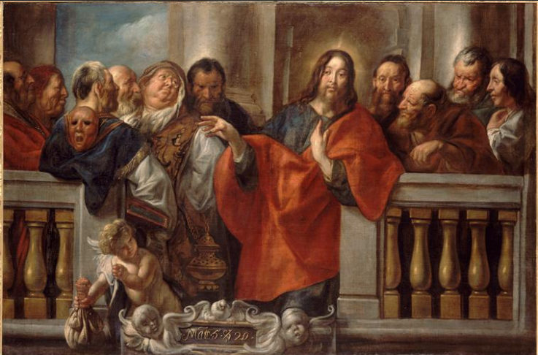
Η ΚΑΤΑΓΓΕΛΙΑ ΤΟΥ ΧΡΙΣΤΟΥ
Μεγάλη Τρίτη είναι αφιερωμένη στη μνεία του ιερού ευαγγελίου που αναφέρεται στη δριμύτατη καταγγελία του Ιησού κατά των θρησκευτικών αρχηγών του Ισραήλ, των Γραμματέων και των Φαρισαίων.
"Αλίμονό σας Γραμματείς και Φαρισαίοι υποκριτές".
Με αυτή τη φράση ξεκίνησε ο Ιησούς τις επτά καταγγελίες του για τη θρησκευτική ηγεσία του Ισραήλ.
Στη διδασκαλία του προειδοποιεί τους Γραμματείς και τους Φαρισαίους για την επερχόμενη τιμωρία τους. Τους χαρακτήρισεΑ υποκριτές και τους κατηγόρησε για ασυνέπεια λόγων και έργων.
Οι Φαρισαίοι ήταν μια ομάδα ειδικών που εκπροσωπούσε τον Νόμο.
Πιστοί και προσηλωμένοι, τηρούσαν αυστηρά τις παραδόσεις και τους τύπους.
Οι Γραμματείς ήταν αυτοί που μελετούσαν τον Μωσαϊκό νόμο και τις γραφές.

Slide 16
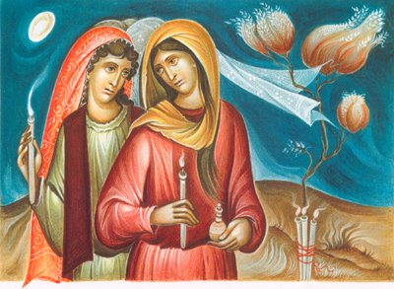
Η ΠΑΡΑΒΟΛΗ ΤΩΝ ΔΕΚΑ ΠΑΡΘΕΝΩΝ
Η παραβολή των δέκα παρθένων, αναφέρει ότι υπήρχαν πέντε φρόνιμες και πέντε μωρές παρθένες, οι οποίες περίμεναν τον Νυμφίο (τον γαμπρό δηλαδή), να έρθει να παραλάβει κάθε νύφη. «Πέντε εξ αυτών ήσαν φρόνιμοι» και είχαν πάρει μαζί με τα λυχνάρια τους και αρκετό λάδι, «πέντε ήσαν μωραί»,δηλαδή ανεύθηνες και δεν πήραν μαζί τους λάδι για τα λυχνάρια τους και έτσι αυτά έσβησαν, καθώς δεν είχαν προνοήσει για το λάδι με αποτέλεσμα να μην γίνουν δεκτές στο γαμήλιο δείπνο.
Με την παραβολή αυτή ο Χριστός μας δείχνει ότι για να εισέλθει η ψυχή μας στο βασίλειο του Νυμφίου πρέπει να την προετοιμάσουμε από πολύ νωρίς και να μην αφήνουμε χώρο στον διάβολο να μας μωραίνει

Slide 17
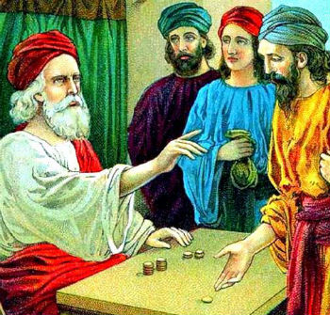
Η ΠΑΡΑΒΟΛΗ ΤΩΝ ΤΑΛΑΝΤΩΝ
Στην άλλη παραβολή γίνεται λόγος για τα χαρίσματα πού μας έχει δώσει ο Θεός και κατά πόσο τα αξιοποιούμε. Η παραβολή λέει ότι ήταν κάποτε ένας άρχοντας που είχε τρεις υπηρέτες, τους οποίους κάλεσε πριν φύγει για ένα μακρινό ταξίδι και εκτός των άλλων οδηγιών που τους έδωσε, μοίρασε στον καθένα χρήματα. Στον πρώτο από αυτούς έδωσε πέντε τάλαντα, στον δεύτερο έδωσε δύο και στον τρίτο έδωσε ένα τάλαντο. Όταν επέστρεψε από το κουραστικό ταξίδι κάλεσε πάλι τους υπηρέτες να του πει ο καθένας πώς χρησιμοποίησε τα τάλαντα και πόσα έχει να επιστρέψει. Ο πρώτος κατάφερε με πολύ κόπο και εργασία να επιστρέψει δέκα τάλαντα (τα διπλασίασε). Ενώ ο δεύτερος κινήθηκε όπως ο πρώτος και επέστρεψε τέσσερα τάλαντα στον κύριό του. Ο τρίτος υπηρέτης ένιωσε αδικημένος από το ποσό και δεν έκανε καμία προσπάθεια όσο διάστημα έλειπε ο άρχοντας, έτσι επέστρεψε στον κύριό του το τάλαντο μαζί με τα παράπονά του ότι τον αδίκησε. Μετά από αυτό ο κύριος πήρε το τάλαντο και το έδωσε στον πρώτο υπηρέτη, κάνοντάς του τα τάλαντα έντεκα. Πόσοι από εμάς καλλιεργούμε τα άφθονα τάλαντα που μας έχει δώσει ο Θεός και πόσα χαρίσματα αξιοποιούμε για το καλό του συνόλου και της ψυχής μας.

Slide 18
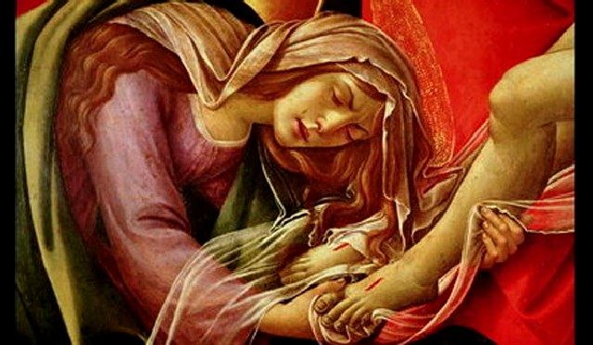
Η ΑΜΑΡΤΩΛΗ ΓΥΝΑΙΚΑ
Το βράδυ της Μεγάλης Τρίτης είναι αφιερωμένο στην αμαρτωλή γυναίκα (Λουκ. 7,47) που μετανιωμένη αλείβει τα πόδια του Κυρίου με μύρο, και συγχωρείται για τα αμαρτήματά της, καθώς επιδεικνύει μεγάλη αγάπη και πίστη στον Κύριο, ενώ ψάλλεται ένα από τα πιο γνωστά και δημοφιλή τροπάρια της θρησκευτικής υμνολογίας, για την «εν πολλαίς αμαρτίαις περιπεσούσης γυναικός», τροπάριο της Κασσιανής.

Slide 19
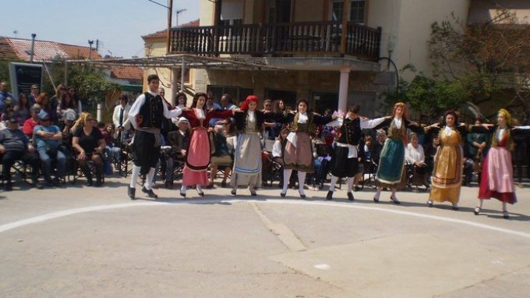
ΕΘΙΜΑ ΤΗΣ Μ. ΤΡΙΤΗΣ
Στη Θάσο, αναβιώνει το πανάρχαιο έθιμο «Για βρεξ’ Απρίλη μ’», όπου χορεύονται παραδοσιακοί χοροί.
Το ίδιο συμβαίνει και στην Ιερισσό της Χαλκιδικής που έχουν το έθιμο «Του μαύρου νιου τ’ αλώνι», στο οποίο μετά την επιμνημόσυνη δέηση και την εκφώνηση του πανηγυρικού, οι γεροντότεροι αρχίζουν το χορό, μέχρι που μπαίνει όλοι οι κάτοικοι του χωριού και σχηματίζεται ένας μεγάλος κύκλος.

Slide 20
ΜΕΓΑΛΗ ΔΕΥΤΕΡΑ
ΜΕΓΑΛΗ ΤΕΤΑΡΤΗ

Slide 21
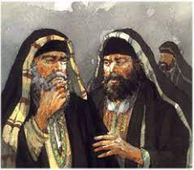
Η ΣΥΓΚΛΙΣΗ ΤΟΥ ΣΥΝΕΔΡΙΟΥ
Τη Μ. Τετάρτη η υμνολογία φέρνει στη μνήμη μας και τη σύγκλιση του Συνεδρίου, δηλ. του ανώτατου δικαστηρίου των Ιουδαίων, το οποίο και αποφάσισε τη σύλληψη και την καταδίκη του Κυρίου. Ο Ιησούς κατήγγειλε την υποκριτική ζωή τους και κατέκρινε το γεγονός ότι έδιναν έμφαση στην τυπολατρία, ενώ ήταν διεφθαρμένοι, φιλάργυροι, εγωιστές και άπληστοι που ισχυρίζονταν ότι ο Ιησούς ήθελε να καταργήσει τον Μωσαϊκό νόμο.

Slide 22
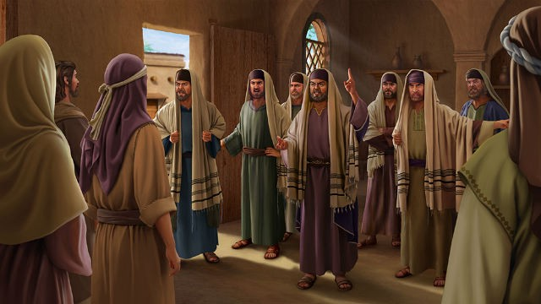
Η τρυφερότητα και η ευσπλαχνία του Ιησού προς τους αμαρτωλούς και τις πόρνες τους έκανε έξαλλους διότι τους θεωρούσαν ανάξιους και μιαρούς.
Ο Ιησούς ζητούσε από τους ανθρώπους να είναι αληθινοί και γνήσιοι, τους μίλησε για τη σεμνότητα και τη συγχώρεση, περιφρόνησε την εξουσία και το χρήμα.
Πρακτικά τα έβαζε με την κρατούσα τάξη που ήταν οι γραμματείς και οι φαρισαίοι.
Τα πλήθη ακολουθούσαν τον Ιησού και τον υποδέχτηκαν στην Ιερουσαλήμ μετά «βαΐων και κλάδων», γεγονός που απειλούσε την αυθεντία των θρησκευτικών ηγετών.

Slide 23
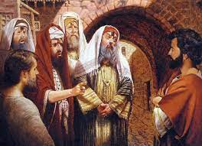
Η ΠΡΟΔΟΣΙΑ ΤΟΥ ΙΟΥΔΑ
Ένας από τους μαθητές του Χριστού ήταν και ο Ιούδας ο οποίος πολλές φορές δεν τηρούσε τα λόγια του Δασκάλου του.Την ημέρα λοιπόν της Ανάστασης του Λαζάρου ο Χριστός του έκανε παρατήρηση για την συμπεριφορά του γεγονός που θύμωσε τον Ιούδα. Έτσι όταν ο Ιούδας έμαθε ότι οι Γραμματείς και οι Φαρισαίοι ψάχνουν τον Χριστό για να τον σκοτώσουν αποφάσισε να τον μαρτυρήσει για να τον εκδικηθεί. Παρουσιάστηκε λοιπόν μπροστά τους και τους ζήτησε αντάλλαγμα και αυτοί του έδωσαν 30 αργύρια.

Slide 24
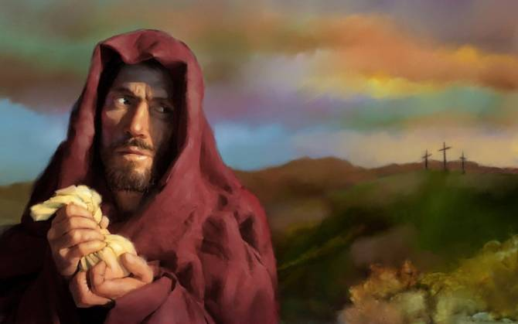
Ο Ιούδας πήρε τα 30 αργύρια και υποσχέθηκε την επόμενη μέρα να τους οδηγήσει στον Χριστό.
Με την πράξη αυτή έχουμε την αρχή του θείου
δράματος.

Slide 25
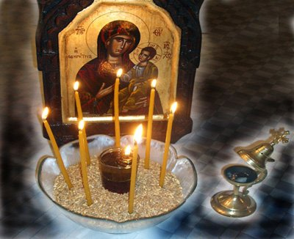
ΗΘΗ ΚΑΙ ΕΘΙΜΑ Μ. ΤΕΤΑΡΤΗΣ
ΕΥΧΕΛΑΙΟ
Το απόγευμα της Μεγάλης Τετάρτης τελείται το μυστήριο του Μεγάλου Ευχελαίου.Κατά τη διάρκεια του, διαβάζονται επτά Ευαγγέλια και επτά Ευχές. Με αυτό τον τρόπο ευλογείται το λάδι με το οποίο ο ιερέας «σταυρώνει» τους πιστούς στο μέτωπο, στο πιγούνι, στα μάγουλα και στις παλάμες.
Το ευχέλαιο μπορεί να πραγματοποιηθεί και άλλες μέρες του χρόνου και εκτός του ναού, αν ζητηθεί από κάποιον. Το λάδι του ευχελαίου θεωρείται θεραπευτικό. Κατά τη διάρκεια του μυστηρίου που διαβάζονται τα επτά Ευαγγέλια ο ιερέας, όπως και πολλοί πιστοί, ανάβουν ένα κερί για κάθε Ευαγγέλιο.

Slide 26
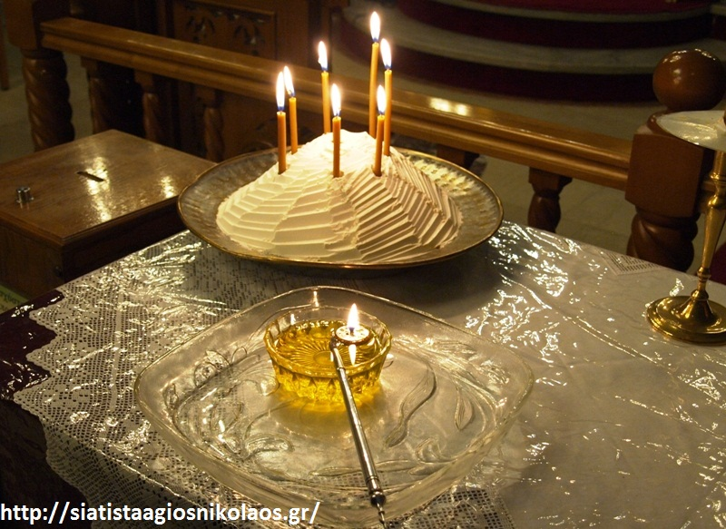
ΤΟ ΕΘΙΜΟ ΜΕ ΤΟ ΑΛΕΥΡΙ
Σε πολλές περιοχές της χώρας μας, πολλές γυναίκες πηγαίνουν στη λειτουργία της Μεγάλης Τετάρτης με μια σουπιέρα αλεύρι που έχουν στερεώσει μέσα 7 κεριά. Αυτά τα κεριά τα καίνε κατά τη διάρκεια του μυστηρίου και το αλεύρι το χρησιμοποιούν για να φτιάξουν την επόμενη ημέρα, δηλαδή την Μ. Πέμπτη τα Πασχαλινά Κουλουράκια και τα τσουρέκια. Πιστεύουν ότι με αυτό το τρόπο το ευλογημένο αλεύρι θα βοηθήσει στη επιτυχία της παρασκευής τους.

